Slide 1

BIENVENIDOS
UNIMINUTO VIRTUAL Y A DISTANCIA “UVD”
Investigación Posgrados
2019

Slide 2

Plan de mejoramiento para la consolidación de una fabrica de empanadas
El presente proyecto pretende, mejorar la calidad y servicio de una fabrica de empanadas, para que el consumidor final, tanto en el Municipio de Sesquilé o donde se requiera, pueda degustar del producto de una forma saludable.

Slide 3

Plan de mejoramiento para la consolidación de una fabrica de empanadas

Slide 4

Contenido de la presentación
1. Descripción del problema.
2. Formulación del problema.
3. Objetivos: general y específicos.
4. Diseño metodológico.
5. Presupuesto
6. Conclusiones.
7. Recomendaciones
Bibliografía.

Slide 5
1. Descripción del problema
El municipio de Sesquilé, ubicado en el departamento de Cundinamarca, en el país de Colombia aproximadamente a 60 kilómetros al norte de la Ciudad de Bogotá, se ha caracterizado por una gran riqueza gastronómica, pero no se ha impulsado proyectos productivos en el tema de las empanadas

Slide 6
2. Formulación del problema
El problema existente es no contar con una fabrica de empanadas legalmente constituida en el Municipio de Sesquile ni los municipios aledaños, departamento de Cundinamarca.

Slide 7
3. Objetivos
3.1 Objetivo general
Realizar un plan de mejoramiento para la consolidación de la fabrica MartinKing empanadas en el Municipio de Sesquile, Cundinamarca

Slide 8
3.1 Objetivos específicos
Identificar las características del proceso de producción de la empresa MartinKing empanadas en el Municipio de Sesquilé, Cundinamarca.
Realizar un estudio de mercado que determine las condiciones de oferta y demanda para consolidar la empresa MartinKing empanadas
Determinar las condiciones técnicas con las cuales se podría consolidar la empresa MartinKing empanadas
Realizar un estudio financiero para determinar la viabilidad económica del plan de mejora de la empresa MartinKing empanadas.

Slide 9
4. Diseño metodológico
La investigación realizada es cuantitativa, teniendo en cuenta que la metodología se analiza de manera objetiva para tomar las mejores decisiones para el plan de mejoramiento de la empresa MartinKing empanadas, partiendo de entender la investigación cuantitativa como “la propiedad de algo que se puede medir o controlar, de algo susceptible de crecimiento o de medición mediante el cual se definen criterios que permiten determinar si un objeto u otro forman parte de la extensión de un concepto

Slide 10
4.1 Definición del nombre
El nombre de esta empresa es MartinKing empanadas, Martín como emprendedor del proyecto y King traducido al español es Rey, “MARTIN REY DE LAS EMPANADAS”.
4.2 Definición del slogan
Calidad y servicio, características importantes ya que el producto final será de alta calidad y un servicio eficiente.

Slide 11
4.3 Misión
MartinKing empanadas es una empresa dedicada a producir y comercializar empanadas tradicionales, de alta calidad y servicio, con ventajas competitivas para la satisfacción del cliente, quien será el consumidor final de nuestro producto, asequibles a todas las personas en el lugar que las requieran.

Slide 12
4.4 Visión
MartinKing empanadas será en cinco años, una empresa reconocida, consolidada, competitiva, innovadora y líder en la producción y comercialización de empanadas tradicionales de alta calidad y servicio, con ventajas competitivas para la satisfacción del consumidor final de nuestro producto, asequibles a todas las personas en el lugar que las requieran.

Slide 13
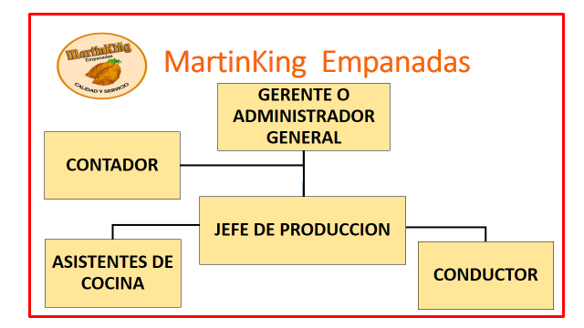
Estructura organizacional
Organigrama

Slide 14
5. Presupuesto fabricación empanada
$26.319 ÷ 40 empanadas = $ 657.795 cada empanada

Slide 15
PRESUPUESTO P Y G

Slide 16
PRESUPUESTO GLOBAL
Inversion inicial $40.000.000
Recursos propios 30% $12.000.000
Credito hipotecario 70% 28.000.000
TIR 27%
VPN $18.445.467

Slide 17
6. Conclusiones
Con base en la fallas existentes actualmente en la fabrica de empanadas se requiere una planificación a mediano y largo plazo dejando claro los indicadores de gestión para lograr con coherencia obtener los resultados propuestos .
Dentro de las posibles soluciones esta en visionar una mayor cantidad de ventas expandiendo el mercado a diferentes sitios tanto del Municipio como sectores de la región y departamento.
Dentro de las estrategias para poner en marcha del plan de mejoramiento de la fabrica de empanadas están; implementar un sistema de marketing para lograr posicionar la fabrica en el mercado, implementar sistemas tecnológicos para poder competir, mejorar el área financiera por medio de gestión en la radicación del proyecto a nivel del estado, crear nuevos productos y tamaños de empanadas según los resultados en las encuestas

Slide 18
7. Recomendaciones
Poner en marcha el plan de mejoramiento
Se recomienda buscar mas puntos de venta para aumentar la producción.
Mejorar la calidad del producto aprovechando que la competencia no lo hace.
Utilizar la redes sociales para dar a conocer el producto.
Aprovechar los creditos bancarios para tecnificar la fabrica.
Capacitar el personal de la empresa en temas de calidad y servicio.
Mejorar las actividades de marketing ya que se requiere en estos tiempos de la actualidad

Slide 19
Bibliografía
Beltran. (s.f.). Indicadores de Gestión. En J. M. Jaramillo, Indicadores de Gestión (pág. 93). 3R Editores.
OPS, O. P. (2019). www.paho.org. Obtenido de www.paho.org: www.paho.org/hq/index.php?option=com_topics&view=article&id=266&Itemid=40906&lang=es
Pérez Mosquera, A. l. (30 de Octubre de 2016). Estudio de factibilidad para la creación y puesta en marcha de una empresa dedicada a la producción y comercialización de empanadas pre-cocidas congeladas en el Municipio de Puerto Tejada, Cauca. Obtenido de https://repository.unad.edu.co/handle/10596/13670.
Portafolio. (2019). Obtenido de portafolio.com: https://empresas.portafolio.co/localidad/SESQUILE/?qPagina=1
Santiago Valencia Rodríguez. (18 de febrero de 2019). Las dos Orillas. Obtenido de Las dos orillas: www.las2orillas.co
http://www.eco.buap.mx/aportes/libros/Metodos%20cuantitativos.pdf
Krajewski, L., Ritzman, L., & Malhotra, M. (2008). Administración de operaciones México: PEARSON- Prentice Hall.

Slide 20
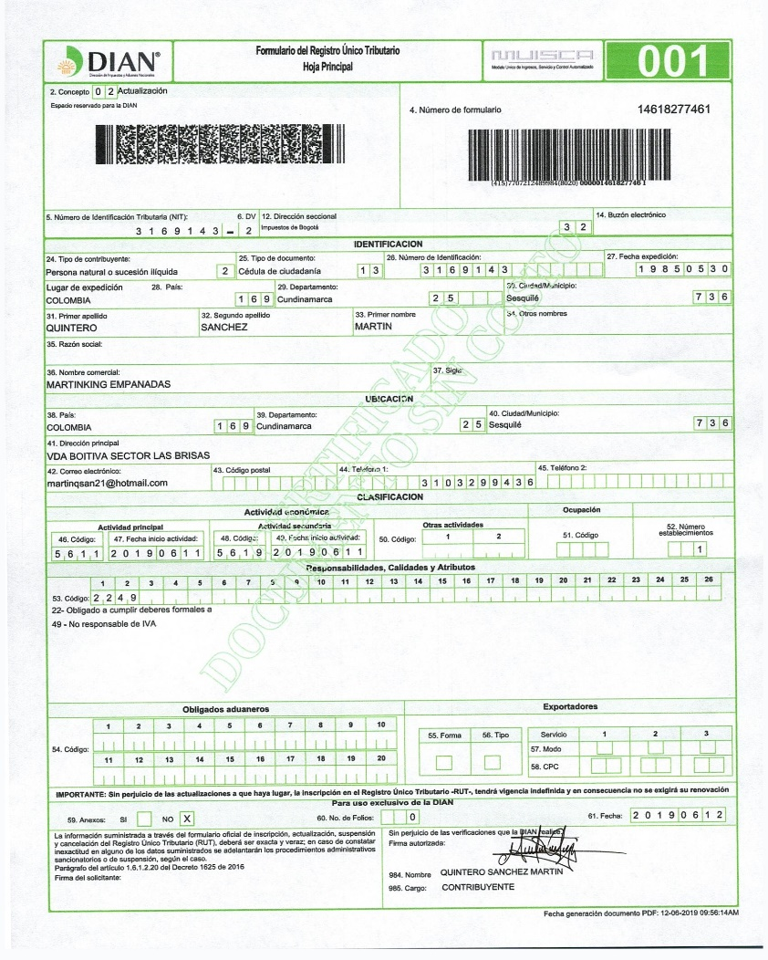
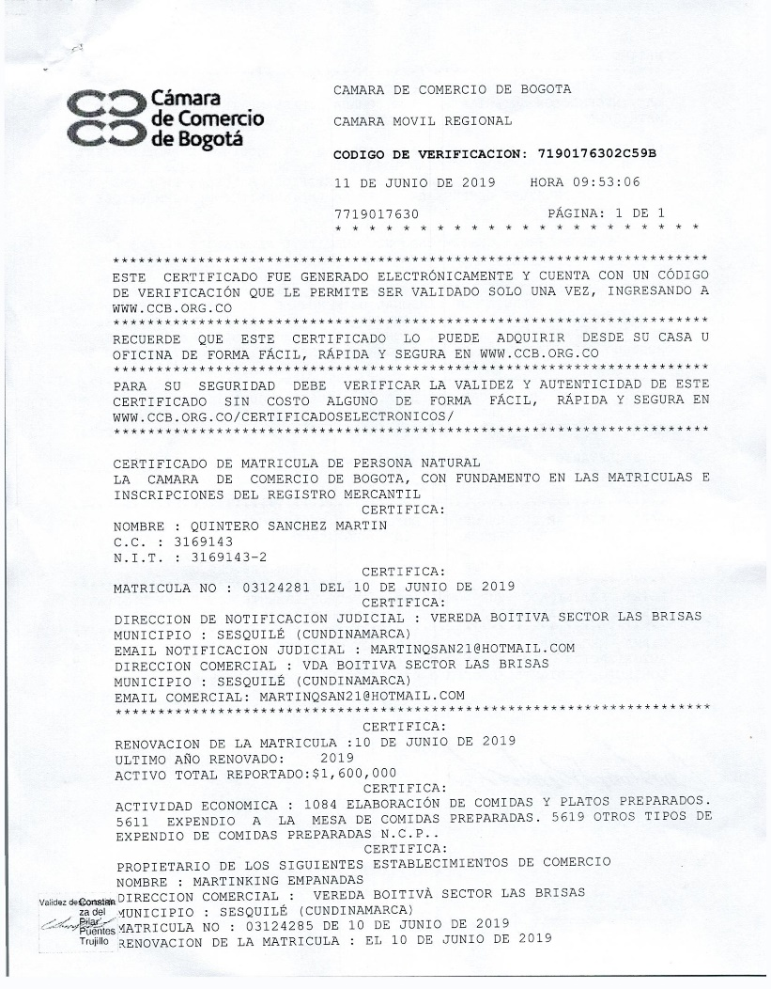
ANEXOS MATRICULAS
MARTINKING EMPANADAS

Slide 21

GRACIAS

